Slide 1
Projet B science présenter a daniel blais par emile jacques msi2 esv 2018-05-10

Slide 2
Projet B
I:infection
T:transmissible par le
S:sexe ou par le
S:sang

Slide 3
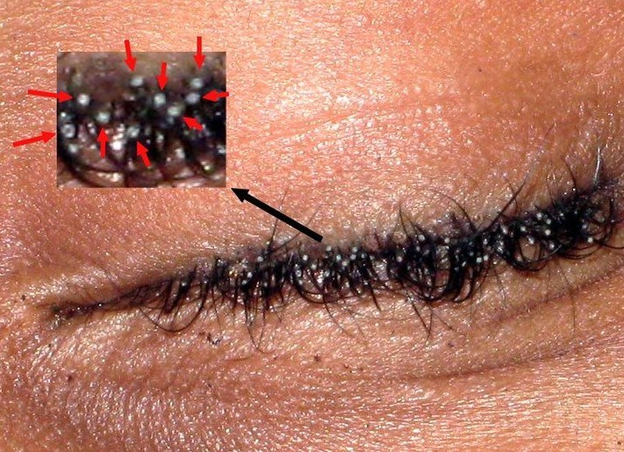
Nom: morpions
Autre nom: poux du pénis
Nom scientifique: pthirus pudis
Type d’organisme: parasite
Photo:
Symptômes: Démangeaisons intenses, irritation et inflammation de la peau;
Traitement:désinfecter raser

Slide 4
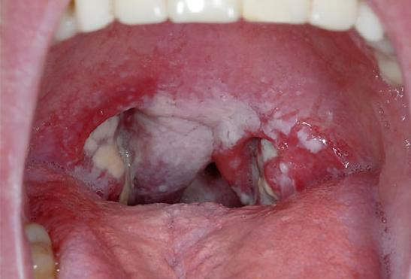
Nom: chlamydia
Autre nom: chlamédios
Nom scientifique: Chlamydia trachomatis
Type d’organisme: bactéri
Photo:
Symptômes: sensation de brûlure quand on urine;
Traitement: antibiotique

Slide 5
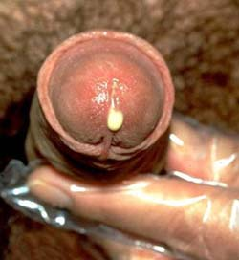
Nom: gonorrhée
Autre nom: chaude pisse
Nom scientifique: nneisseria gonorrhoeae
Type d’organisme: bactéri
Photo:
Symptômes: brulure en urinant
Traitement:antibiotiques

Slide 6
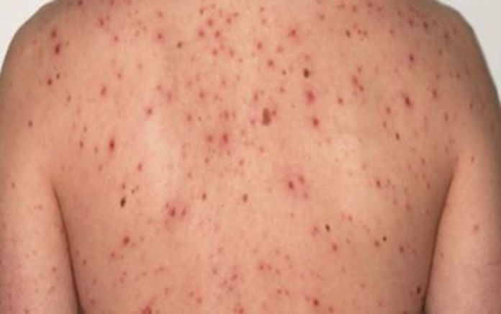
Nom: syphilis
Autre nom: la petite vérole
Nom scientifique: treponema pallidum
Type d’organisme: bactéri
Photo:
Symptômes : petit gale
Traitement: antibiotique

Slide 7
Nom:
Autre nom:
Nom scientifique:
Type d’organisme:
Photo:
Symptômes:
Traitement:
Aucun traitement

Slide 8
Nom:
Autre nom:
Nom scientifique:
Type d’organisme:
Photo:
Symptômes:
Traitement:

Slide 9
Nom:
Autre nom:
Nom scientifique:
Type d’organisme:
Photo:
Symptômes:
Traitement:

Slide 10
Nom:
Autre nom:
Nom scientifique:
Type d’organisme:
Photo:
Symptômes:
Traitement:
condylome
Petite tumeur

Slide 11
Nom:
Autre nom:
Nom scientifique:
Type d’organisme:
Photo:
Symptômes:
Traitement:

